Slide 1
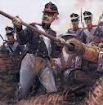
Памятники, посвященные Отечественной войне 1812 года.
Конкурс: «Недаром помнит вся Россия»
Учитель начальных классов
Павлова Елена Анатольевна
ГБОУ СОШ №318 с углубленным
изучением итальянского языка
Санкт-Петербург

Slide 2
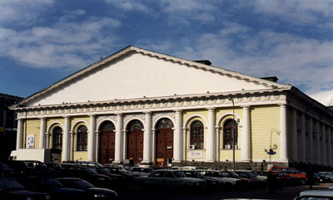
Москва
МОСКОВСКИЙ МАНЕЖ
Одно из лучших созданий послепожарной Москвы, манеж является своеобразным памятником героям Отечественной войны 1812 г. В нем состоялись чествование и праздничный парад по случаю пятилетия победы русского оружия в этой войне

Slide 3
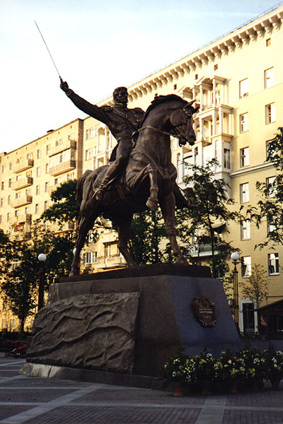
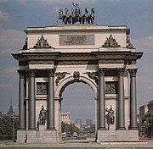
ПАМЯТНИК ПЕТРУ ИВАНОВИЧУ БАГРАТИОНУ В МОСКВЕ
Пятого сентября 1999 г. в Москве был торжественно открыт памятник генералу от инфантерии князю Петру Ивановичу Багратиону
Триумфальная арка
«Триумфальная арка — это прекрасный, проникнутый идеей торжества русского народа символ победившей Москвы, это главный памятник Отечественной войны 1812 г. в столице, это зримое воплощение глубокой признательности потомков героям-победителям.

Slide 4
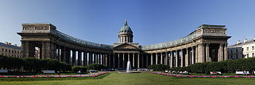
Санкт - Петербург
Каза́нский кафедра́льный собо́р (Собор Казанской иконы Божией Матери) — один из крупнейших храмов Санкт-Петербурга. Построен в 1801—1811 годах архитектором А. Н. Воронихиным по указу императора Александра I для перенесения туда чтимого списка чудотворной иконы Божией Матери Казанской. Освящен в 1811 году. После Отечественной войны 1812 года приобрел значение памятника русской воинской славы. В 1813 году здесь был похоронен полководец М. И. Кутузов и помещены ключи от взятых городов и другие военные трофеи.

Slide 5
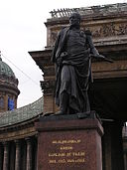
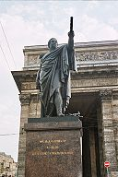
Генерал Барклай Де Толли
Фельдмаршал,
граф Голенищев-Кутузов
В 1837 году, когда страна праздновала двадцатипятилетие победы над Наполеоном, перед Казанским собором были торжественно открыты памятники героям Отечественной войны 1812 года, главнокомандующим М. И. Кутузову и М. Б. Барклаю-де-Толли. Они были выполнены по рисункам скульптора Б. Орловского и отлиты в бронзе мастером В. Екимовым. Проект постамента для памятников был разработан архитектором В. Стасовым. Сооружением памятников руководил архитектор К. Тон.
Идея установки памятников возникла еще у императора Александра I в 1818 году: он хотел, чтобы скульптор изобразил полководцев Кутузова и Барклая-де-Толли в образе античных героев. Однако в то время проект не был осуществлен, и лишь при Николае I возобновились разговоры о необходимости увековечить память героев Отечественной войны.

Slide 6
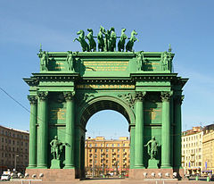
Нарвские триумфальные ворота
Расположены на площади Стачек .
Триумфальные ворота построены в 1827—1834 (архитектор Василий Стасов, скульпторы С. С. Пименов, В. И. Демут-Малиновский (колесница в группе Славы, фигуры воинов и двух коней), П. К. Клодт (первая серьёзная работа) в память о героях Отечественной войны 1812 года.
Является филиалом Музея городской скульптуры. В помещениях ворот, куда ведут две винтовые лестницы, работает музей.

Slide 7
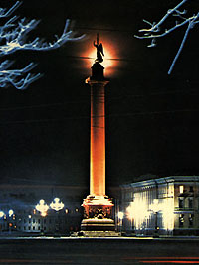
Александровская колонна
Александрийский Столп был возведен в 1834 г. в центре Дворцовой площади в Санкт-Петербурге архитектором Огюстом Ришаром Монфераном по заказу Императора Николая I в память о победе его старшего брата - Императора Александра I над Наполеоном.

Slide 8
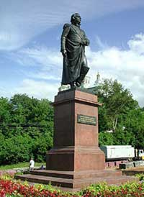
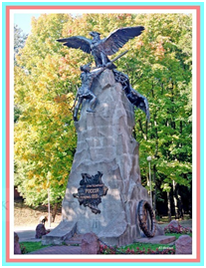
Смоленск
Памятник Кутузову в Смоленске - одна из достопримечательностей Смоленска.
Памятник у Соборного холма был воздвигнут по проекту известного советского скульптора Г.И. Мотовилова и архитектора Л. М. Полякова
Памятник «Благодарная Россия — Героям 1812 года» - один из самых известных памятников Смоленска, был воздвигнут в честь 100-летия Отечественной войны 1812 года

Slide 9
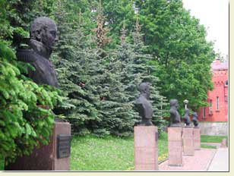
Аллея генералов участников обороны Смоленска в 1812 г.
В 1987 г., в дни празднования 175-летней годовщины 1812 г., в сквере Памяти Героев были установлены бюсты генералов, защищавших Смоленск в 1812 г.
Багратион П.И.
Барклай-де-Толли М.Б
Дохтуров Д.С.
Раевский Н.Н.
Неверовский Д.П.

Slide 10
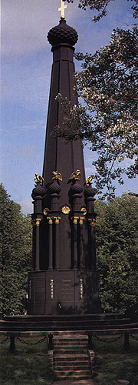
Памятник защитникам Смоленска 4-5 августа 1812.
Установлен в 1841 году по Высочайшему указу императора Николая Павловича, автор - архитектор Антонио Адамини. Отлит из чугуна. Общий вес памятника составляет 25,9 т. Монумент представляет собой восьмигранную усеченную пирамиду, стоящую на могучем цилиндрическом постаменте и увенчанную луковичной главкой с позолоченным крестом. Вокруг пирамиды расположены восемь пар декоративных колонн, завершенных луковичными главками с двуглавыми орлами над ними. На гранях пирамиды помещены изображения памятных медалей 1812 г. и надписи, рассказывающие о сражении 4-5 августа 1812 года. С восточной стороны помещена икона Смоленской Божьей Матери (Одигитрия), под ней металлическая доска с планом Смоленского сражения. С северной и южной стороны памятника на каменных постаментах установлены две французские пушки (копии).

Slide 11
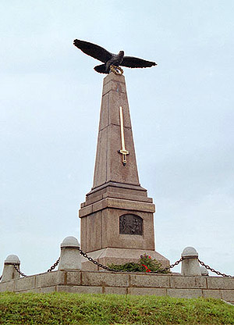
Сооружен в 1912 году по проекту военного инженера П.А. Воронцова - Вельяминова. Расположен на высоком холме в центре деревни Горки на главном наблюдательном пункте полководца. С вершины холма хорошо просматривается позиция русских войск в день сражения. Обелиск из красного гранита венчает бронзовый парящий орел, держащий в когтях золоченый лавровый венок - символ победы. На лицевой грани золотом сверкает меч, направленный острием вверх, - грозное предупреждение завоевателям. Ниже - ниша с бронзовым барельефом, на котором изображен М.И. Кутузов, отдающий приказ своим сподвижникам. Над барельефом - слова из донесения полководца Александру I о результатах Бородинского сражения: «Неприятель отражен на всех пунктах». На тыльной стороне памятника текст: «Отсюда фельдмаршал Михаил Илларионович Голенищев - Кутузов руководил войсками в сражении при с. Бородине 26 августа 1812 года».
Бородино
Памятник Главнокомандующему русскими армиями М.И.Голенищеву-Кутузову был поставлен в 1912 году в селе Горки.

Slide 12
Используемые источники: 1.http://www.museum.ru/1812/Memorial/Smolensk/index.html 2.http://www.museum.ru/1812/memorial/part01.html 3. http://ru.wikipedia.org 4. В.Н.Авсеенко «История города Санкт-Петербурга в мифах и картинках» Пересветь, 1993 5.http://www.memorandum.ru/1812db/?action=card&table=Subject&query=&id=3081&type=2&step=&sort=&rndflag=true&title= 6.http://www.mozhaysk.su/?tp=04_0borod/04_2monum/01_kutuz 7.http://ru.wikipedia.org/wiki/%D0%9D%D0%B0%D1%80%D0%B2%D1%81%D0%BA%D0%B8%D0%B5_%D1%82%D1%80%D0%B8%D1%83%D0%BC%D1%84%D0%B0%D0%BB%D1%8C%D0%BD%D1%8B%D0%B5_%D0%B2%D0%BE%D1%80%D0%BE%D1%82%D0%B0

